Slide 1

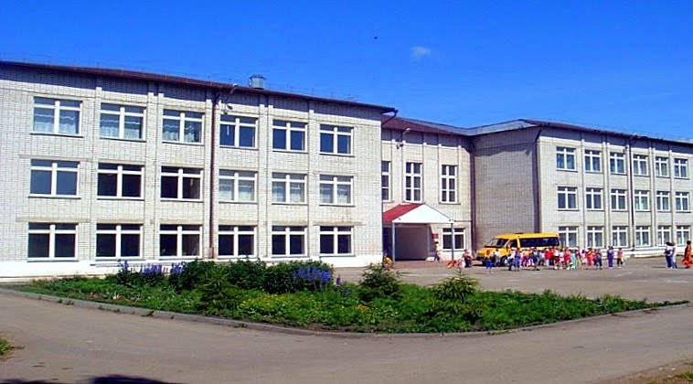
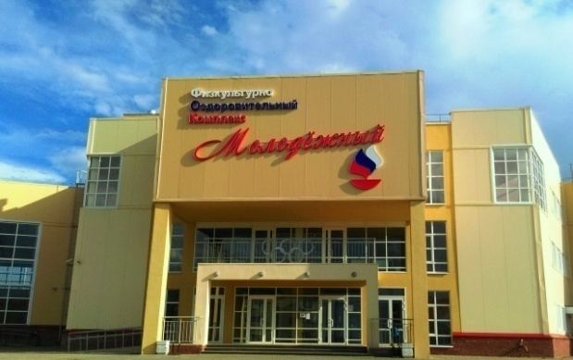
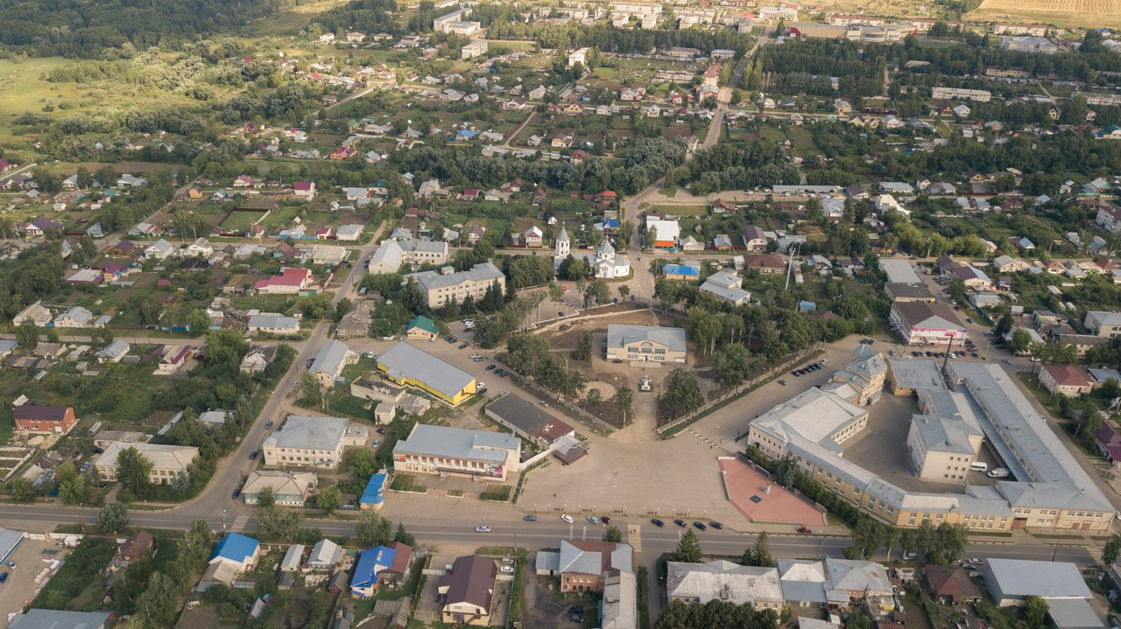
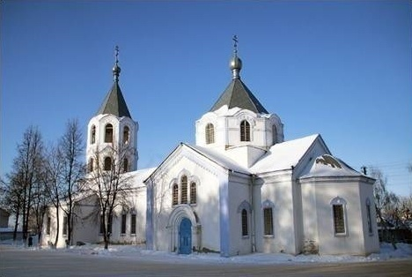
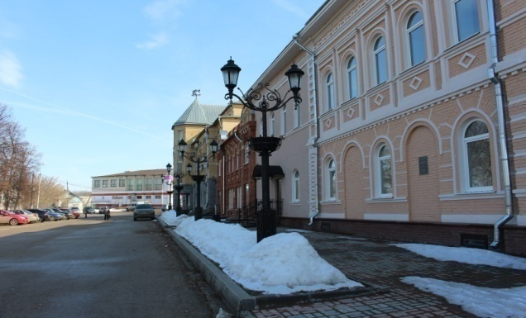

муниципальный район
Княгининский
БЮДЖЕТ ДЛЯ ГРАЖДАН
по отчету об исполнении районного бюджета за 2020 год

Slide 2
№п/п | Содержание
1. | Общие понятия
2. | Социально-экономические показатели
3. | Исполнение районного бюджета за 2018-2020 годы
4. | Исполнение консолидированного бюджета по доходам и расходам
5. | Расходы и достигнутые результаты в области образования за 2020 год
6. | Расходы и достигнутые результаты в области культуры за 2020 год
8. | Расходы и достигнутые результаты в области физической культуры и спорта за 2020 год
9. | Расходы в области социальной политики
10. | Итоги реализации муниципальных программ за 2020 год
11. | Поддержка сельскохозяйственного производства в 2020 году
12. | Реализация программы по поддержке местных инициатив за 2020 год
13. | Содержание дорог Княгининского муниципального района в 2020 году
14. | Финансовая помощь бюджетам поселений на исполнение собственных полномочий в 2020 году
15. | Муниципальный долг Княгининского муниципального района
16. | Открытые муниципальные информационные ресурсы
17. | Общие понятия

Slide 3

Что такое «Отчет об исполнении районного бюджета»
Отчет об исполнении бюджета содержит данные об исполнении бюджета по доходам, расходам и источникам финансирования дефицита бюджета в соответствии с бюджетной классификацией Российской Федерации.
Годовой отчет об исполнении районного бюджета подлежит рассмотрению Земским собранием Княгининского муниципального района Нижегородской области и утверждается решением Земского собрания Княгининского муниципального района Нижегородской области.
Решением Земского собрания Княгининского муниципального района Нижегородской области об исполнении районного бюджета утверждается отчет об исполнении районного бюджета за отчетный финансовый год с указанием общего объема доходов, расходов и дефицита (профицита) районного бюджета.
В отчете об исполнении районного бюджета указывается сколько и каких доходов поступило в бюджет за год и куда эти денежные средства были израсходованы.

Slide 4

Из чего складываются доходы бюджета
Налоговые доходы
Поступления от уплаты налогов, установленных Налоговым кодексом Российской Федерации
налог на доходы физических лиц, имущественные налоги, акцизы и другие
Поступления от уплаты пошлин и сборов, установленных
законодательством Российской Федерации
доходы от использования муниципального имущества, плата за негативное воздействие на окружающую среду, штрафы за нарушение законодательства и другие
Неналоговые доходы
Безвозмездные поступления
Поступления от других бюджетов бюджетной системы, граждан и организаций
межбюджетные трансферты в виде дотаций, субвенций, субсидий, поступления от юридических и физических лиц, кроме налоговых и неналоговых доходов

Slide 5



Какие налоги уплачивают жители Княгининского муниципального района
Земельный налог
Налог на доходы физических лиц
Ставка налога от кадастровой стоимости земельных участков: 0,3% по участкам, занятым жилищным фондом, с/х назначения, для личного подсобного хозяйства, дачного хозяйства; 1,5% - в отношении других участков
Глава 23 Налогового кодекса Российской Федерации
ставка налога 13%, в отдельных случаях 9%, 30% и 35%
Налог на имущество физических лиц
Ставка налога исходя из кадастровой стоимости объектов налогообложения:
- по жилым домам, частям жилых домов, квартирам, частям квартир, комнатам, гаражам и машино-местам, хозяйственным строениям или сооружениям, площадь каждого из которых не превышает 50 кв.м - от 0,1% до 0,3%;
- по определенному министерством инвестиций, земельных и имущественных отношений Нижегородской области перечню объектов недвижимого имущества, в отношении которых налоговая база определяется как кадастровая стоимость в соответствии с НК РФ (административно-деловые и торговые центры, офисы, объекты общественного питания и бытового обслуживания и др.), а также по объектам, кадастровая стоимость каждого из которых превышает 300 миллионов рублей – 2,0%;
- по прочим объектам – 0,5% .

Slide 6


Распределение расходов районного бюджета по основным функциям в 2020 году
Расходы бюджета – выплачиваемые из бюджета денежные средства, за исключением средств, являющихся источниками финансирования дефицита бюджета.
Формирование расходов осуществляется в соответствии с расходными обязательствами, законодательно закрепленными за соответствующими уровнями бюджетов
Принципы формирования расходов бюджета: по муниципальным программам, по разделам (подразделам) функциональной структуры, по ведомствам.
Направления расходов бюджета по разделам:
Национальная безопасность и правоохранительная деятельность
Межбюджетные трансферты общего характера бюджетам бюджетной системы РФ
Жилищно- коммунальное хозяйство
Национальная экономика
Охрана окружающей среды
Культура, кинематография
Средства массовой информации
Общегосударственные вопросы
Социальная политика
Национальная оборона
Образование
Физическая культура и спорт

Slide 7




Сбалансированность бюджета, профицит, дефицит
Сбалансированность бюджета по доходам и расходам — основополагающее требование, предъявляемое к органам, составляющим и утверждающим бюджет
ПРОФИЦИТ
В случае превышения доходов над расходами образуется профицит
бюджета (можно накапливать резервы, погашать имеющиеся долги)
ДЕФИЦИТ
В случае превышения расходов над доходами образуется дефицит бюджета (необходимы источники покрытия дефицита, можно например использовать остатки средств или привлечь средства в долг)
7

Slide 8
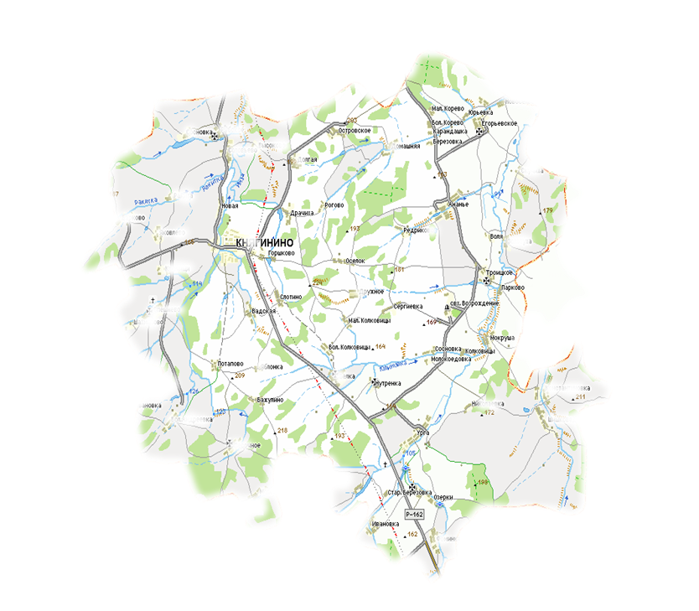
Показатели, характеризующие Княгининский муниципальный район в 2020 году
Площадь 769 квадратных километров.
Численность населения Княгининского муниципального района - 11 107 человек
Объем отгруженных товаров собственного производства, выполненных работ и услуг –
4 174,3 млрд. рублей
Среднемесячная заработная плата – 34 326,5 рублей
Инвестиции в основной капитал - 273,1 млн. рублей.
Муниципальные образования-6
Муниципальные учреждения-26
(казенные-9 ,бюджетные- 15, автономные-2)

Slide 9
Динамика фактических показателей социально-экономического развития района
4174,3
375,8
3867,3
346,3
3436,2
302,7

Slide 10
Динамика фактических показателей социально-экономического развития района
1009,4
1206,8
1047,6
959,1
963,5
949,8

Slide 11
Динамика фактических показателей социально-экономического развития района
286,6
273,1
269,0

Slide 12
Исполнение районного бюджета в 2018-2020 годах
457,8
466,6
465,1
434,6
Млн. рублей
401,3
379,5
21,8
23,2
1,5

Slide 13
Исполнение районного бюджета за 2020 год
Дефицит
Профицит

Slide 14
Структура доходов районного бюджета в % и млн. рублей
Всего Доходов – 466,6 млн. рублей

Slide 15
Какие налоги зачисляются на территории района
 | Налоги и сборы, установленные законодательством | Уровни бюджета
 |  | Районный бюджет | Бюджеты городских и сельских поселений
Федеральные | 1. Акцизы, в том числе:
 | доходы от уплаты акцизов на нефтепродукты | 0% | 10%
 | 2. Налог на доходы физических лиц (по единым нормативам) | 8% | 10%
 | 3.Налоги со специальными налоговыми режимами, в том числе:
 | единый налог на вмененный доход | 100% | 0%
 | единый сельскохозяйственный налог | 50% | 50%
 | налог, взимаемый в связи с применением патентной системы налогообложения | 100% | 0%
 | 4. Государственная пошлина ( в зависимости от установленных полномочий) | 100% | 100%
Местные | 1. Налог на имущество физических лиц | 0% | 100%
 | 2. Земельный налог | 0% | 100%
15

Slide 16
Сколько доходов поступило в консолидированный бюджет района в 2018-2020 годах
Всего доходов
в том числе налоговых и неналоговых доходов
37 тыс. рублей
на 1 жителя
43,7 тыс. рублей на 1 жителя
44,9 тыс. рублей
на 1 жителя
14 тыс. рублей
на 1 жителя
16,3 тыс. рублей
на 1 жителя
18,9 тыс. рублей
на 1 жителя

Slide 17
Динамика изменений налоговых и неналоговых доходов консолидированного бюджета за 2018-2020 годы

Slide 18
Динамика исполнения по основным налоговым доходам консолидированного бюджета за 2019-2020 годы,
млн. рублей

Slide 19
Безвозмездные поступления от других бюджетов бюджетной системы
Дотации
97,7 млн. руб.
Субвенции
143,9 млн. руб.
Субсидии
52,5 млн. руб.
Иные межбюджетные трансферты
9,8 млн. руб.
Всего получено 303,9 млн. рублей

Slide 20
Исполнение районного бюджета по налоговым доходам
тыс. рублей
 | Исполнено за 2019 год | Уточненный план на 2020 год | Исполнено за 2020 год | % исполнено к уточненному плану в 2020г. | % исполнения 2020 года к 2019 году
Налог на доходы физических лиц | 126 295,5 | 126 087,0 | 142 058,0 | 112,7 | 112,5
Единый налог на вмененный доход для отдельных видов деятельности | 2 234,3 | 2 056,0 | 2 176,9 | 105,9 | 97,4
Единый сельскохозяйственный налог | 864,9 | 556,9 | 1 738,3 | 312,1 | 201,0
Налог, взимаемый в связи с применением упрощенной системы налогообложения | - | 4 055,7 | 3 693,6 | 91,1 | -
Налог, взимаемый в связи с применением патентной системы налогообложения | 40,9 | - | - | - | -
Государственная пошлина | 3 791,9 | 1 346,7 | 14 711,8 | 1 092,4 | 388,0
Итого налоговые доходы | 133 227,5 | 134 102,3 | 164 378,6 | 122,6 | 123,4
20

Slide 21
Исполнение районного бюджета по неналоговым доходам
тыс. рублей
 | Исполнено за 2019 год | Уточненный план на 2020 год | Исполнено за 2020 год | % исполнено к уточненному плану в 2020г. | % исполнения 2020 года к 2019 году
Доходы в виде прибыли, причитающиеся на доли в уставных капиталах(складочных) капитальных хозяйственных товариществ и обществ, или дивиденды по акциям, принадлежащим муниципальным районам | 130,9 | - | - | - | -
Доходы, получаемые в виде арендной платы за земельные участки | 2 555,60 | 2368,9 | 2344,2 | 99,0 | 91,7%
Доходы от сдачи в аренду имущества | 634,9 | 489,5 | 619,8 | 126,6 | 97,6%
Платежи за негативное воздействие на окружающую среду | 96,3 | 94,7 | -14,5 | -15,3 | -15,1%
Доходы от оказания платных услуг и компенсации затрат государства | 6 686,20 | 16,9 | 79,9 | 472,5 | 1,2%
Доходы от продажи земельных участков | 979,8 | 700 | 2751,8 | 393,1 | 280,9%
Доходы от реализации имущества | 5,8 | 50,0 | 57,5 | 115,1 | 991,4%
Плата за увеличение площади земельных участков | - | - | 5,4 | -
Штрафы | 1 905,90 | 234,6 | 610,2 | 260,1 | 32,0%
Прочие неналоговые доходы | 1,9 | - | 0,01 | - | 0,5%
Итого неналоговые доходы | 12 997,30 | 3954,6 | 6454,3 | 163,2 | 49,7%
21

Slide 22
Безвозмездные поступления в районный бюджет
тыс. рублей
 | Исполнено за 2019 год | Уточненный план на 2020 год | Исполнено за 2020 год | % исполнено к уточненному плану в 2020г | % исполнения 2020 года к 2019 году
Безвозмездные поступления | 311 634,3 | 306 011,9 | 295 753,9 | 96,6% | 94,9%
дотации | 87 848,5 | 97 652,7 | 97 652,7 | 100,0% | 111,2%
субсидии | 63 192,7 | 62 438,8 | 52 496,2 | 84,1% | 83,1%
субвенции | 154 459,6 | 144 109,1 | 143 913,8 | 99,9% | 93,2%
иные межбюджетные трансферты | 13 411,9 | 17 343,0 | 17 221,7 | 99,3% | 128,4%
Доходы бюджетов муниципальных районов от возврата бюджетами бюджетной системы Российской Федерации остатков субсидий, субвенций и иных межбюджетных трансфертов, имеющих целевое назначение, прошлых лет, а также от возврата организациями остатков субсидий прошлых лет | 70,3 | 61,1 | 183,8 | 300,8% | 261,5%
Возврат остатков субсидий, субвенций и иных межбюджетных трансфертов, имеющих целевое назначение, прошлых лет из бюджетов муниципальных районов | -7 348,7 | -15 592,8 | -15 714,3 | 100,8% | 213,8%
22

Slide 23
Исполнение консолидированного бюджета района по расходам в 2018-2020 годах
496,6
463,1
410,1
35,5 тыс. рублей на
1 жителя
40,8 тыс. рублей на
1 жителя
44,7 тыс. рублей на
1 жителя

Slide 24
Структура расходов консолидированного бюджета в 2020 году
Всего расходов за 2020 год – 496,6 млн. рублей, в т.ч. расходы по отраслям социальной сферы – 314,0 млн. рублей (63,2%)

Slide 25
Структура расходов районного бюджета по отраслям
в % и млн. руб.
Всего расходов 465,1 млн. рублей, в т.ч. расходы по отраслям социальной сферы – 275,9 млн. рублей (59,3%)

Slide 26
Сведения о расходах районного бюджета по разделам и подразделам бюджетной классификации за 2020 год
 |  |  |  |  |  | тыс. руб.
Наименование | Исполнено за 2019 год | Первоначальный план на 2020 год | Уточненный план на 2020 год | Исполнено за 2020 год | % исполнения за 2020 год к первоначальному плану | % исполнения за 2020 год к уточненному плану | % исполнения 2020 года к 2019 году
Общегосударственные вопросы | 47 227,4 | 49 946,7 | 52 284,9 | 44 035,6 | 88,2 | 84,2 | 93,2
Национальная оборона | 244,8 | 323,9 | 361,1 | 361,1 | 111,5 | 100,0 | 147,5
Национальная безопасность и правоохранительная деятельность | 3 435,0 | 4 760,1 | 5 077,3 | 4 064,0 | 85,4 | 80,0 | 118,3
Национальная экономика | 50 774,1 | 85 043,2 | 42 610,2 | 40 481,9 | 47,6 | 95,0 | 79,7
Жилищно-коммунальное хозяйство | 19 080,9 | 5 298,6 | 50 003,3 | 39 036,2 | 736,7 | 78,1 | 204,6
Охрана окружающей среды | 20,3 | 20,3 | 20,3 | 20,3 | 100,0 | 100,0 | 100,0
Образование | 201 955,7 | 202 901,2 | 203 639,9 | 197 220,6 | 97,2 | 96,8 | 97,7
Культура, кинематография | 51 756,3 | 54 133,2 | 54 701,8 | 53 364,5 | 98,6 | 97,6 | 103,1
Социальная политика | 11 277,7 | 11 898,0 | 10 445,5 | 9 067,5 | 76,2 | 86,8 | 80,4
Физическая культура и спорт | 670,8 | 1 964,9 | 16 249,7 | 16 234,3 | 826,2 | 99,9 | 2 420,1
Средства массовой информации | 3 703,5 | 3 971,4 | 4 012,8 | 4 012,8 | 101,0 | 100,0 | 108,4
Межбюджетные трансферты | 44 498,1 | 57 183,4 | 57 183,4 | 57 183,4 | 100,0 | 100,0 | 128,5
ИТОГО | 434 644,6 | 477 444,9 | 496 590,3 | 465 082,2 | 97,4 | 93,7 | 107,0

Slide 27
Сведения о расходах районного бюджета по разделам и подразделам бюджетной классификации за 2020 год, тыс. руб.
Раздел/подраздел | Наименование показателя | Испонено за 2019 год | План на 2020 год | Исполнено за 2020 год | % исполнения к плану 2020 г. | % исполнения 2020 г. к исполнению 2019 г.
1 | 2 | 3 | 4 | 5 | 6 | 7
0100 | Общегосударственные вопросы | 47 227,5 | 52 284,9 | 44 035,6 | 84,2 | 93,2
0102 | Функционирование высшего должностного лица субъекта Российской Федерации и муниципального образования | 1 506,1 | 1 777,4 | 1 758,8 | 99,0 | 116,8
0104 | Функционирование Правительства Российской Федерации, высших исполнительных органов государственной власти субъектов Российской Федерации, местных администраций | 21 822,1 | 23 608,3 | 22 154,7 | 93,8 | 101,5
0105 | Судебная система | 0,0 | 13,7 | 3,8 | 27,7
0106 | Обеспечение деятельности финансовых, налоговых и таможенных органов и органов финансового (финансово-бюджетного) надзора | 10 049,3 | 9 702,4 | 9 681,4 | 99,8 | 96,3
0111 | Резервные фонды | 0,0 | 6 380,9 | 0,0 | 0,0 | 0,0
0113 | Другие общегосударственные вопросы | 13 850,0 | 10 802,2 | 10 436,9 | 96,6 | 75,4
0200 | Национальная оборона | 244,8 | 361,1 | 361,1 | 100,0 | 147,5
0203 | Мобилизационная и вневойсковая подготовка | 244,8 | 361,1 | 361,1 | 100,0 | 147,5
0300 | Национальная безопасность и правоохранительная деятельность | 3 435,0 | 5 077,3 | 4 064,0 | 80,0 | 118,3
0309 | Защита населения и территории от последствий от чрезвычайных ситуаций природного и техногенного характера, гражданская оборона | 3 435,0 | 4 733,7 | 3 983,5 | 84,2 | 116,0
0314 | Другие вопросы в области национальной безопасности и правоохранительной деятельности | 0,0 | 343,6 | 80,5 | 23,4 | 0,0

Slide 28
Сведения о расходах районного бюджета по разделам и подразделам бюджетной классификации за 2020 год, тыс. руб.
Раздел/подраздел | Наименование показателя | Испонено за 2019 год | План на 2020 год | Исполнено за 2020 год | % исполнения к плану 2020 г. | % исполнения 2020 г. к исполнению 2019 г.
0400 | Национальная экономика | 50 774,0 | 42 610,2 | 40 481,9 | 95,0 | 79,7
0401 | Общеэкономические вопросы | 114,9 | 126,4 | 110,6 | 87,5 | 96,3
0405 | Сельское хозяйство и рыболовство | 38 499,4 | 17 027,2 | 16 639,9 | 97,7 | 43,2
0408 | Транспорт | 4 499,1 | 8 646,5 | 7 793,8 | 90,1 | 173,2
0409 | Дорожное хозяйство (дорожные фонды) | 577,2 | 5 373,0 | 5 231,9 | 97,4 | 906,4
0410 | Связь и информатика | 4 554,2 | 5 144,3 | 4 827,8 | 93,8 | 106,0
0412 | Другие вопросы в области национальной экономики | 2 529,2 | 6 292,8 | 5 877,9 | 93,4 | 232,4
0500 | Жилищно-коммунальное хозяйство | 19 080,9 | 50 003,3 | 39 036,2 | 78,1 | 204,6
0501 | Жилищное хозяйство | 466,0 | 30 619,7 | 21 315,9 | 69,6 | 4 574,2
0502 | Коммунальное хозяйство | 6 260,4 | 9 681,5 | 8 018,2 | 82,8 | 128,1
0503 | Благоустройство | 12 353,2 | 9 699,6 | 9 699,6 | 100,0 | 78,5
0505 | Другие вопросы в области жилищно-коммунального хозяйства | 1,3 | 2,5 | 2,5 | 100,0 | 192,3
0600 | Охрана окружающей среды | 20,3 | 20,3 | 20,3 | 100,0 | 100,0
0603 | Охрана объектов растительного и животного мира и среды их обитания | 20,3 | 20,3 | 20,3 | 100,0 | 100,0

Slide 29
Сведения о расходах районного бюджета по разделам и подразделам бюджетной классификации за 2020 год, тыс. руб.
Раздел/подраздел | Наименование показателя | Испонено за 2019 год | План на 2020 год | Исполнено за 2020 год | % исполнения к плану 2020 г. | % исполнения 2020 г. к исполнению 2019 г.
0700 | Образование | 201 955,7 | 203 639,9 | 197 220,6 | 96,8 | 97,7
0701 | Дошкольное образование | 53 935,2 | 57 356,8 | 57 257,2 | 99,8 | 106,2
0702 | Общее образование | 96 899,3 | 98 430,7 | 97 389,5 | 98,9 | 100,5
0703 | Дополнительное образование детей | 23 354,3 | 15 340,6 | 15 340,6 | 100,0 | 65,7
0707 | Молодежная политика и оздоровление детей | 6 238,0 | 7 556,9 | 3 349,9 | 44,3 | 53,7
0709 | Другие вопросы в области образования | 21 528,9 | 24 954,9 | 23 883,4 | 95,7 | 110,9
0800 | Культура, кинематография | 51 756,3 | 54 701,8 | 53 364,5 | 97,6 | 103,1
0801 | Культура | 38 082,3 | 38 920,1 | 38 729,8 | 99,5 | 101,7
0802 | Кинематография | 553,2 | 572,0 | 572,0 | 100,0 | 103,4
0804 | Другие вопросы в области культуры, кинематографии | 13 120,8 | 15 209,7 | 14 062,7 | 92,5 | 107,2
1000 | Социальная политика | 11 277,7 | 10 445,5 | 9 067,5 | 86,8 | 80,4
1001 | Пенсионное обеспечение | 2 919,8 | 4 456,8 | 4 024,4 | 90,3 | 137,8
1003 | Социальное обеспечение населения | 339,7 | 568,2 | 357,8 | 63,0 | 105,3
1004 | Охрана семьи и детства | 8 018,2 | 5 420,5 | 4 685,3 | 86,4 | 58,4
1100 | Физическая культура и спорт | 670,8 | 16 249,8 | 16 234,3 | 99,9 | 2 420,1
1103 | Спорт высших достижений | 0,0 | 15 084,9 | 15 084,9 | 100,0
1105 | Другие вопросы в области физической культуры и спорта | 670,8 | 1 164,9 | 1 149,5 | 98,7 | 171,4

Slide 30
Сведения о расходах районного бюджета по разделам и подразделам бюджетной классификации за 2020 год, тыс. руб.
Раздел/подраздел | Наименование показателя | Испонено за 2019 год | План на 2020 год | Исполнено за 2020 год | % исполнения к плану 2020 г. | % исполнения 2020 г. к исполнению 2019 г.
1200 | Средства массовой информации | 3 703,5 | 4 012,8 | 4 012,8 | 100,0 | 108,4
1201 | Телевидение и радиовещание | 1 595,7 | 1 657,2 | 1 657,2 | 100,0 | 103,9
1202 | Периодическая печать и издательства | 2 107,8 | 2 355,6 | 2 355,6 | 100,0 | 111,8
1400 | Межбюджетные трансферты общего характера бюджетам бюджетной системы Российской Федерации | 44 498,1 | 57 183,4 | 57 183,4 | 100,0 | 128,5
1401 | Дотации на выравнивание бюджетной обеспеченности субъектов Российской Федерации и муниципальных образований | 18 973,4 | 23 847,3 | 23 847,3 | 100,0 | 125,7
1403 | Прочие межбюджетные трансферты общего характера | 25 524,7 | 33 336,1 | 33 336,1 | 100,0 | 130,6
 | ИТОГО | 434 644,6 | 496 590,3 | 465 082,2 | 93,7 | 107,0

Slide 31
Структура расходов районного бюджета по муниципальным программам и непрограммным направлениям деятельности
Программные расходы распределены исходя из необходимости достижения запланированных индикаторов и конечных результатов по муниципальным программам Княгининского муниципального района
Непрограммные расходы – расходы, не вошедшие в мероприятия муниципальных программ, в том числе на содержание отдельных органов местного самоуправления муниципальных учреждений
Всего расходов районного бюджета за 2020 г. – 465,1 млн. руб.
Расходы по 13 муниципальным программам на сумму 455,0 млн. руб. (97,8% всех расходов
Непрограммные расходы 10,1 млн. руб. (2,2% всех расходов)
31

Slide 32
Исполнение расходов районного бюджета по муниципальным программам за 2018-2020 годы млн.рублей
477,8
486,0
455,0
426,9
398,6
375,4

Slide 33
Исполнение расходов районного бюджета за 2020 год по муниципальным программам, тыс.рублей
Наименование муниципальной программы | Исполнено в 2019 году | Первоначальный план на 2020 год | Уточненный план на 2020 год | Исполнено в 2020 году | % исполнения за 2020 год к первоначальному плану | % исполнения за 2020 год к уточненному плану | % исполнения 2020 года к исполнению 2019 года
Расходы -всего | 434 644,6 | 477 444,9 | 496 590,3 | 465 082,2 | 97,4 | 93,7 | 107
Программные расходы | 426 921,3 | 466 866,7 | 486 004,9 | 455 034,1 | 97,5 | 93,6 | 106,6
в том числе по программам:
Развитие образования Княгининского муниципального района Нижегородской области | 177 807,9 | 172 028,4 | 186 176,6 | 183 437,0 | 106,6 | 98,5 | 103,2
Социальная поддержка граждан Княгининского муниципального района Нижегородской области | 5 747,5 | 5 950,9 | 7 334,4 | 6 680,0 | 112,3 | 91,1 | 116,2
Обеспечение граждан Княгининского муниципального района Нижегородской области доступным и комфортным жильем | 6 042,4 | 4 991,7 | 3 797,8 | 3 584,0 | 71,8 | 94,4 | 59,3
Обеспечение населения Княгининского муниципального района Нижегородской области качественными услугами в сфере жилищно-коммунального хозяйства и транспортного обслуживания | 20 386,4 | 12 277,4 | 57 158,3 | 45 340,1 | 369,3 | 79,3 | 222,4

Slide 34
Исполнение расходов районного бюджета за 2020год по муниципальным программам, тыс.рублей
Наименование муниципальной программы | Исполнено в 2019 году | Первоначальный план на 2020 год | Уточненный план на 2020 год | Исполнено в 2020 году | % исполнения за 2020 год к первоначальному плану | % исполнения за 2020 год к уточненному плану | % исполнения 2020 года к исполнению 2019 года
Развитие культуры Княгининского муниципального района Нижегородской области | 57 267,7 | 60 059,5 | 61 402,9 | 60 062,0 | 100,0 | 97,8 | 104,9
Информационное общество Княгининского муниципального района Нижегородской области | 32 568,0 | 30 670,1 | 30 673,5 | 29 054,7 | 94,7 | 94,7 | 89,2
Развитие физической культуры, спорта и молодежной политики Княгининского муниципального района Нижегородской области | 19 137,5 | 28 125,9 | 27 856,9 | 23 641,5 | 84,1 | 84,9 | 123,5
Развитие агропромышленного комплекса Княгининского муниципального района Нижегородской области | 38 499,4 | 40 436,1 | 17 027,2 | 16 639,9 | 41,2 | 97,7 | 43,2
Управление муниципальной собственностью Княгининского муниципального района Нижегородской области | 1 227,0 | 247,0 | 296,6 | 238,1 | 96,4 | 80,3 | 19,4
Развитие предпринимательства Княгининского муниципального района | 546,9 | 1 163,6 | 2 234,2 | 2 064,2 | 177,4 | 92,4 | 377,4
Обеспечение безопасности жизни населения Княгининского муниципального района Нижегородской области | 6 341,1 | 35 143,5 | 13 732,5 | 12 426,9 | 35,4 | 90,5 | 196
Управление муниципальными финансами Княгининского района | 60 990,5 | 75 400,6 | 77 946,0 | 71 506,6 | 94,8 | 91,7 | 117,2
Улучшение условий и охраны труда в организациях Княгининского района Нижегородской области | 359,0 | 372,0 | 368,0 | 359,1 | 96,5 | 97,6 | 100
Непрограммные расходы | 7 723,3 | 10 578,2 | 10 585,4 | 10 048,1 | 95,0 | 94,9 | 130,1

Slide 35
Исполнение расходов в разрезе национальных проектов за 2020 г.
Всего расходов – 26,9 млн. рублей, 74,3% к плану

Slide 36
Исполнение расходов в рамках реализации муниципальной программы "Развитие образования Княгининского муниципального района Нижегородской области"
Всего, в том числе расходы по подпрограммам (наименование подпрограммы) | Расходы тыс.рублей
 | План | Факт
Всего, в том числе по подпрограммам: | 186 176,6 | 183 437,0
Подпрограмма "Развитие общего образования" | 145 890,8 | 144 354,0
Подпрограмма "Развитие дополнительного образования и воспитания детей" | 4 552,1 | 4 496,3
Подпрограмма «Развитие системы оценки качества образования и информационной прозрачности системы образования» | 2 719,8 | 2 708,7
Подпрограмма «Ресурсное обеспечение сферы образования Княгининского муниципального района Нижегородской области» | 30 007,7 | 28 913,2
Подпрограмма «Социально-правовая защита детей» | 469,7 | 468,5
Подпрограмма «Патриотическое воспитание граждан в Княгининском муниципальном районе» | 8,5 | 7,0
Подпрограмма «Обеспечение реализации муниципальной программы» | 2 528,0 | 2 489,3

Slide 37
Достигнутые результаты в образовании в 2018-2020 годах
Наименование | 2018 год | 2019 год | 2020 год
Доля муниципальных образовательных учреждений, реализующих программы общего образования, здания которых находятся в аварийном состоянии или требуют капитального ремонта, в общей численности муниципальных образовательных учреждений, реализующих программы общего образования | 2 | 0 | 1
Обеспеченность детей дошкольного возраста местами в дошкольных образовательных учреждениях (количество мест на 1000 детей) | 812 | 534 | 452
Доля школ, реализующих программы общего образования, имеющих физкультурных зал, в общей численности школ, реализующих программы общего образования, (%) | 100 | 100 | 100
Доля выпускников школ, не сдавших единых государственный экзамен по обязательным предметам, в общей численности выпускников школ, (%) | 0 | 0 | 0

Slide 38
Исполнение расходов в рамках реализации муниципальной программы "Развитие культуры Княгининского муниципального района Нижегородской области"
Всего, в том числе расходы по подпрограммам (наименование подпрограммы) | Расходы тыс.рублей
 | План | Факт
Всего, в том числе по подпрограммам: | 61 402,9 | 60 062,0
Подпрограмма «Наследие» | 39 236,9 | 39 061,6
Подпрограмма «Развитие дополнительного музыкального образования детей» | 6 762,8 | 6 762,8
Подпрограмма "Развитие внутреннего культурно-познавательного туризма" | 26,0 | 25,4
Подпрограмма "Развитие молодежной политики" | 172,0 | 154,0
Подпрограмма "Финансовое и хозяйственное обеспечение деятельности учреждений культуры Княгининского района" | 14 042,9 | 12 931,0
Подпрограмма "Обеспечение реализации муниципальной программы" | 1 162,3 | 1 127,2

Slide 39
Исполнение расходов в рамках муниципальной программы "Развитие культуры Княгининского района Нижегородской области" на 2020-2024 годы
Сведения о результатах реализации муниципальной программы за 2020 год
В рамках программы работа строилась по приоритетным направлениям: гражданско-патриотическое воспитание, духовно-нравственное воспитание, формирование здорового образа жизни, художественно-эстетическое образование и развитие народного художественного творчества, экология и краеведение. В соответствии с планом работы учреждений культуры клубного типа в 2020 году проведено 1026 мероприятий, в которых приняли участие более 16310 жителей и гостей района. За отчетный период были проведены крупные брендовые мероприятия: межрайонный фестиваль «День пряжи в Княгинино», межрайонным фестиваль исполнителей бардовской песни, посвященный памяти В. Высоцкого «Серебряные струны», популярные районные конкурсы «Князь», «Княгиня», «Княжна», Межрайонный фестиваль-конкурс патриотической песни «Журавли», Межрайонный фестиваль исполнителей на национальных народных инструментах «Соловьиные напевы» Межрайонный фестиваль исполнителей на национальных народных инструментах «Соловьиные напевы», Районный конкурс молодежных проектов «Вектор»( на реализацию социально значимых проектов «Вектора» в 2020 году было направлено 33 тыс. рублей для реализации 9 проектов, фестиваль самодеятельных коллективов «Колокольчики России». Все крупные мероприятия в 2020 году прошли в онлайн-формате. В 2020 году на базе клубных учреждений действовало 158 клубных формирования различных направлений с числом участников 1362 чел. В Домах культуры действуют коллективы самодеятельного народного творчества. Вокальная группа «Околица» (Б. Андреевский СДК). Группа постоянно участвует в работе местного Дома культуры при проведении различных форм творческой и просветительской деятельности, массовых театрализованных праздников и представлений, народных гуляний, обрядов и т. п., выезжает и участвует в проведении культурных мероприятий в др. В деревне Соловьево существует и пользуется огромной популярностью театральная студия «Стремление». В состав коллектива входит активная молодежь.

Slide 40
Исполнение расходов в рамках муниципальной программы "Развитие культуры Княгининского района Нижегородской области" на 2020-2024 годы
Сведения о результатах реализации муниципальной программы за 2020 год
В 2020 году продолжились активные занятия в клубе по интересам для женщин «Латиномания», обучающихся латиноамериканским танцам. Группа продолжает успешно заниматься, готовить новые танцевальные номера. Районная центральная библиотека провела ставший ежегодным фестиваль женской поэзии «Разнотравье» и фестиваль поэтического творчества «Княгининская лира». Княгининский районный народный краеведческий музей провели мероприятие «Княгининский кРай – территория любви». Все клубы активно участвовали в районной программе «Комплексные меры противодействия злоупотреблению наркотиками и их незаконному обороту на 2020-2024 годы». Работа велась совместно с отделом культуры и молодежной политики администрации. Княгининского района, образовательными учреждениями, организациями и предприятиями района, районной комиссией по делам несовершеннолетних. В рамках программы и операции «Подросток-2020» проведено 35 мероприятий, в них приняло участие 245 несовершеннолетних детей. В отчетном году для ветеранов всех поселений был проведен цикл мероприятий и акций «Победный май», декада по празднованию Дня пожилых людей «День особенный, самых мудрых», декада к Дню инвалидов «Поделись своей добротой», во время которых были организованы выставки, просмотры старых отечественных фильмов, проведены концертные программы, вечера отдыха. В 2020 году онлайн состоялся фестиваль творчества пожилых людей «Ваших лет золотые россыпи». В отчетном году в августе реализован проект «Лето в городе». Активности выходного дня в городском сквере «Фонтан желаний»: выступления музыкантов, творческих коллективов, выставки, мастер-классы, игровые программы. В проекте приняли участие жители города и района: молодежь, дети. В отчетном году Островский, Возрожденский и Барковский сельские дома культуры стали участниками областного проекта «Культура малой родины».

Slide 41
Исполнение расходов в рамках муниципальной программы "Развитие культуры Княгининского района Нижегородской области" на 2020-2024 годы
Сведения о результатах реализации муниципальной программы за 2020 год
В результате на развитие и укрепление материально-технической базы этих объектов выделены денежные средства в сумме – 626,8 тыс. руб., из них из федерального бюджета 435,4 тысяч руб., из областного бюджета -152,8 тысяч руб., софинансирование из районного бюджета составило- 38,1 тысяч руб. Из этих средств был произведен текущий ремонт Островского СДК на сумму – 399,9 тыс. руб., приобретено в Возржденский СДК и Барковский СДК звуковое оборудование на сумму – 122,6 тыс. руб. Кроме того, в 2020 году рамках областного проекта «ВАМ РЕШАТЬ» реализован общественно значимый проект «Там, где живет душа Ананья!» - проведен капитальный ремонт помещения Ананьевского СДК и приобретена новая мебель на общую сумму 482,6 тыс. рублей. В рамках муниципальной программы Княгининского муниципального района Нижегородской области «Развитие культуры, молодежной политики и туризма Княгининского муниципального района Нижегородской области» на 2020-2024 годы произведена замена окон и дверей на сумму 98,0 тыс. рублей в Островском СДК и проведен текущий ремонт фойе Ананьевского СДК. В 2020 году Большеандреевский СДК МБУК «Культурно-досуговое объединение Княгининского района» принял участие в областном конкурсе на лучшее сельское учреждение культуры Нижегородской области.

Slide 42
Достигнутые результаты в рамках муниципальной программы "Развитие культуры Княгининского района Нижегородской области" на 2020-2024 годы
Показатели | 2018 год | 2019 год | 2020 год
Уровень удовлетворенности граждан Княгининского района (% ) | 99,0 | 99,0
Количество культурно-массовых мероприятий (ед.) | 3764 | 3767 | 1026
Количество посещений библиотек (тыс.ед.) | 135 | 139,2 | 82,3
Среднегодовое число посещения музея (ед.) | 3158 | 3158 | 2670
Публичные библиотеки, подключенные к сети Интернет (%) | 60,0 | 60,0 | 66,0
42

Slide 43

Исполнение расходов в рамках муниципальной программы "Развитие физической культуры и спорта Княгининского района муниципального Нижегородской области" на 2020-2024 годы
Всего, в том числе расходы по подпрограммам | Расходы тыс. рублей |  | Сведения о результатах реализации муниципальной программы за 2020 год
 | План | Факт
Всего, в том числе по подпрограммам: 1.Развитие физической культуры и массового спорта, развитие спорта высших достижений 2.Обеспечение реализации муниципальной программы | 27 856,9 26 692,0 1164,9 | 23 641,5 22 492 1149,5 | В районе сложилась система организации физкультурно - оздоровительных и спортивно - массовых мероприятий. Ежегодно формируется календарный план спортивно-массовых мероприятий. В течение 2020 года в районе проведено 100 спортивных мероприятий районного, зонального и областного уровней. В соревнованиях приняли участие 11 944 человек (5300участников6644 зрителей). Организация работы по физической культуре и спорту осуществляется по следующим направлениям: - секции по спортивной подготовке согласно расписанию; - Участие в соревнованиях разного уровня (муниципальные, региональные, всероссийские); -организация массовой спортивно-досуговой деятельности длявсе возрастов населения. На базе МАУ ФОК «Молодежный» проводятся мероприятия 3-х областных соревнований: первенства Нижегородской области по хоккею, футболу, волейболу. В районе успешно развиваютсявсе виды спорта, показателем чего являются высокие результаты спортсменов на соревнованиях разного уровня. Организовываются спортивные мероприятия в рамках празднования Дня России, Дня молодежи, Дня города, Дня защиты детей, Дня Победы. В рамках декады пожилого человека, дня солидарности в борьбе с терроризмом, декады инвалидов, декады здоровья. Также организовываются Новогодние и Рождественские турниры.
43

Slide 44
Исполнение расходов в рамках муниципальной программы "Развитие физической культуры, спорта и молодежной политики Княгининского муниципального района Нижегородской области" на 2020-2024 годы
Сведения о результатах реализации муниципальной программы за 2020 год
В районе ведет свою деятельность Муниципальное бюджетное учреждение Княгининская спортивная школа. На конец отчетного периода в МБУ КСШ занимается 424 человек. Общее количество занимающихся в МБУ КСШ в 2020составляет 424 человек. Спортивная подготовка осуществляется по 9 направлениям: хоккей, футбол, плавание, волейбол, шахматы, пауэрлифтинг, тайский бокс, самбо и бадминтон. Воспитанники МБУ КСШ выступают в областных, всероссийских и международных соревнованиях, подготовлены 8 кандидатов в мастера спорта, 2 мастеров спорта, 1 мастер спорта России международного класса, 9 человек 1-госпортивного разряда и 17 человек других спортивных разрядов. Гордость МБУ КСШ тренер-преподаватель, действующий спортсмен - Исхаков Надир-«Мастер спорта России международного класса» по тайскому боксу, который входит в состав сборной России и Нижегородской сборной по тайскому боксу. Организованна работа групп здоровья для граждан пожилого возраста и инвалидов. Команды с лучшими результатами, становятся участниками областной Спартакиады пенсионеров. В 2020 году продолжилась пропагандистская компания по продвижению ГТО. Активно принимают участия в сдаче норм ГТО воспитанники МБУ КСШ, воспитанники образовательных учреждений, сотрудники организаций района и жители района разных возрастов.

Slide 45
Исполнение расходов в рамках муниципальной программы "Развитие физической культуры, спорта и молодежной политики Княгининского муниципального района Нижегородской области" на 2020-2024 годы
Показатели | 2018 год | 2019 год | 2020 год
Доля граждан, систематически занимающихся физической культурой и спортом, в общей численности населения района(%) | 40,0 | 41,7 | 42,0
Ежедневная пропускная способность спортивных сооружений(чел) | 1654 | 1853 | 1853
Доля молодежи, участвующей в областных и районных молодежных проектах, мероприятий(%) | 71,0 | 72,5 | 73,1

Slide 46

Исполнение расходов в рамках реализации муниципальной программы "Социальная поддержка граждан Княгининского муниципального района Нижегородской области» на 2020-2024 годы
Всего, в том числе расходы по подпрограммам (наименование подпрограммы) | Расходы тыс.рублей
 | План | Факт
Всего, в том числе по подпрограммам: | 7 334,4 | 6 680,0
Подпрограмма «Старшее поколение» | 4 711,0 | 4 226,0
Подпрограмма «Укрепление института семьи в Княгининском муниципальном районе Нижегородской области» | 2 361,4 | 2 284,4
Подпрограмма «Социальная поддержка малоимущих граждан Княгининского муниципального района на газификацию домовладений» | 90,0 | 15,0
Подпрограмма «Содействие занятости населения Княгининского муниципального района» | 126,4 | 110,6
Подпрограмма "Формирование доступной для инвалидов среды жизнедеятельности в Княгининском муниципальном районе Нижегородской области" | 45,6 | 44,0

Slide 47
Результаты реализации муниципальной программы «Социальная поддержка граждан Княгининского муниципального района Нижегородской области» на 2020-2024 годы за 2020 год
1. Организация деятельности комиссии по делам несовершеннолетних и защите их прав Княгининского района– 473,5 тыс. рублей
2. Организация и осуществление деятельности по опеке и попечительству в отношении совершеннолетних граждан – 397,9 тыс. рублей
3. Оказана материальная помощь гражданам пожилого возраста и семьям с детьми, находящимся в трудной жизненной ситуации - 90,0 тыс. рублей
4. Предоставлены меры социальной поддержки гражданам при газификации домовладений –15,0 тыс. рублей
5. Проведены мероприятия по организации временной занятости несовершеннолетних граждан – 110,6 тыс. рублей
6. Произведены ежегодные единовременные социальные выплаты Почетным гражданам Княгининского муниципального района – 100 тыс. рублей
7. Приобретение жилых помещений для предоставления гражданам, утратившим жилые помещения в результате пожара, по договорам социального найма – 1386,0 тыс. рублей
8. Адаптация социальных объектов для их доступности инвалидам– 44,0 тыс. рублей
9.Выплаты пенсии за выслугу лет лицам, замещавшим муниципальные должности и должности муниципальной службы – 4024,4 тыс. рублей
10. Оказание помощи на проведение капитального ремонта жилого помещения инвалидам и ветеранам Великой Отечественной Войны – 28,6 тыс. рублей
11. Прочие мероприятия в рамках программы – 10,0 тыс. рублей
Всего расходы по программе – 6 680,0 тыс. рублей

Slide 48
Достигнутые результаты в рамках муниципальной программы "Социальная поддержка граждан Княгининского муниципального района Нижегородской области" на 2020-2024 годы
Показатели | 2018 год | 2019 год | 2020 год
Количество граждан пожилого возраста, получивших меры социальной поддержки в виде материальной помощи. | 25 | 27 | 24
Количество семей, имеющих детей, и находящихся в трудной жизненной ситуации, которым оказана материальная помощь. | 16 | 25 | 9

Slide 49


Муниципальная программа области «Обеспечение граждан Княгининского муниципального района Нижегородской области доступным и комфортным жильем» на 2020-2024 годы
4
3
3
3
1
1
Обеспечен жилым помещением 1 чел. из числа детей сирот.
Получило свидетельство о праве на получение социальной выплаты на приобретение (строительство) жилого помещения 1 молодая семья.

Slide 50
Исполнение расходов в рамках реализации муниципальной программы "Обеспечение безопасности жизни населения Княгининского муниципального района Нижегородской области" на 2020-2024 годы
Всего, в том числе расходы по подпрограммам (наименование подпрограммы) | Расходы тыс.рублей
 | План | Факт
Всего, в том числе по подпрограммам: | 13 732,5 | 12 426,9
Подпрограмма "Обеспечение пожарной безопасности на территории Княгининского муниципального района " | 490,5 | 490,3
Подпрограмма "Повышение безопасности дорожного движения в Княгининском муниципальном районе" | 5 192,4 | 5 051,3
Подпрограмма "Профилактика терроризма, экстремизма, преступлений и иных правонарушений в Княгининском муниципальном районе" | 1,0 | 1,0
Подпрограмма "Профилактика безнадзорности и правонарушений несовершеннолетних Княгининского муниципального района" | 2,5 | 2,5
Подпрограмма "Комплексные меры противодействия злоупотребления наркотиками и их незаконному обороту" | 20,0 | 20,0
Подпрограмма "Построение и развитие аппаратно-программного комплекса "Безопасный город" | 8 026,1 | 6861,8

Slide 51
Достигнутые результаты в рамках муниципальной программы "Обеспечение безопасности жизни населения Княгининского муниципального района Нижегородской области"
на 2020-2024 годы
Показатели | 2018 год | 2019 год | 2020 год
1. Количество помещений учреждений образования, культуры в которых проведен замер сопротивления изоляции, штук | 1 | 0 | 17
2.Количество огнетушителей приобретенных для помещений учреждений культуры и образования, штук | 4 | 13 | 10
3. Количество учащихся общеобразовательных учреждений района, принявших участие в конкурсах, викторинах по безопасности дорожного движения, человек | 245 | 250 | 250
4. Доля раскрытых преступлений от общего числа зарегистрированных преступлений, % | 70 | 71 | 83
5. Уровень участия в олимпиадах и конкурсах учашихся общеобразовательных учреждений района на лучшую работу по проблемам противодействия терроризму и экстремизму, человек | 85 | 100 | 100
6.Количество детей и молодежи в возрасте от 6 до 30 лет, охваченных в занятия физической культуры и спортом, человек | 1250 | 1500 | 1500
7.Количество проведенных мероприятий антинаркотической направленности, штук | 80 | 90 | 100
8.Количество обученного персонала ЕДДС Княгининского муниципального района, человек | 5 | 0 | 3
9.Количество обученных должностных лиц ГО, РСЧС, человек | 8 | 1 | 1

Slide 52
Итоги муниципальной программы «Обеспечение населения Княгининского муниципального района Нижегородской области качественными услугами в сфере жилищно-коммунального хозяйства и транспортного обслуживания» на 2020-2024 годы
На возмещение затрат по оказанию услуг банного комплекса – 488,7 тыс. рублей
В рамках муниципальной программы предоставлены субсидии предприятиям жилищно-коммунального хозяйства в сумме 7 692,9 тыс. рублей, в том числе:
На компенсацию затрат или недополученных доходов перевозчиков, связанных с перевозкой по маршрутам на территории Княгининского района – 2914,7 тыс. рублей
На финансовое обеспечение затрат предприятиям, предоставляющим коммунальные услуги, связанных с погашением задолженности за потребленные топливно-энергетические ресурсы– 2459,6 тыс.рублей
на финансовое обеспечение затрат предприятиям, предоставляющим коммунальные услуги по холодному водоснабжению, связанных с проведением ремонта объектов водоснабжения– 232,4 тыс. рублей
на финансовое обеспечение мероприятий, связанных с предотвращением влияния ухудшения экономической ситуации из-за распространения короновирусной инфекции (COVID-19) на деятельность транспортных мероприятий 1554,2 тыс. рублей
Предупреждение распространения, профилактика, диагностика и лечение от новой коронавирусной инфекции (COVID-19) – 43,3 тыс. рублей
Реконструкция здания автостанции в г. Княгинино Нижегородской области – 3324,9 тыс. рублей
Природоохранные мероприятия – 20,3 тыс. рублей
Проектирование, включая государственную экспертизу газовой котельной мощностью 1,1 МВт в г.Княгинино Нижегородской области – 2418,1 тыс. рублей
Выполнение работ по созданию (обустройству) контейнерных площадок на территории Княгининского муниципального района– 1332,7 тыс. рублей
Проектирование и строительство очистных сооружений канализации в Княгининском муниципальном районе Нижегородской области– 411,2 тыс. рублей
Приобретение контейнеров и (или) бункеров для контейнерных площадок расположенных на территории Княгининского муниципального района– 475,4 тыс. рублей
Обеспечение устойчивого водоснабжения города Княгинино Нижегородской области - 200,0 тыс. рублей

Slide 53
Итоги муниципальной программы «Обеспечение населения Княгининского муниципального района Нижегородской области качественными услугами в сфере жилищно-коммунального хозяйства и транспортного обслуживания» на 2020-2024 годы
Предоставление субсидий на реализацию мероприятий по обустройству и восстановлению памятных мест, посвященных Великой отечественной войне 1941-1945 гг.– 372,7 тыс. рублей
Награждение победителей смотра-конкурса на звание "Лучшее муниципальное образование Нижегородской области в сфере благоустройства и дорожной деятельности"– 1913,0 тыс. рублей
Предоставление иных межбюджетных трансфертов, выделенных из резервного фонда Правительства Нижегородской области поселениям Княгининского муниципального района на погашение задолженности организаций коммунального комплекса за ранее потребленные топливно-энергетические ресурсы, на компенсацию выпадающих доходов организаций, осуществляющих деятельность в сферах теплоснабжения, водоснабжения, водоотведения и горячего водоснабжения, на компенсацию потерь электроэнергии на объектах электросетевого хозяйства, принадлежащих администрациям, и задолженности по плате концедента – 3000,0 тыс. рублей
Предоставление межбюджетных трансфертов городу Княгинино на поддержку муниципальной программы формирования современной городской среды – 4 378,9 тыс. рублей, в т.ч. за счет средств федерального и областного бюджетов – 3 941,0 тыс. рублей
Федеральный проект "Обеспечение устойчивого сокращения непригодного для проживания жилищного фонда – 19799,9 тыс. рублей
ИТОГО по муниципальной программе – 45 340,0 тыс. рублей

Slide 54

Исполнение расходов в рамках реализации муниципальной программы "Развитие агропромышленного комплекса Княгининского муниципального района Нижегородской области" на 2020-2024 годы
Всего, в том числе расходы по подпрограммам (наименование подпрограммы) | Расходы тыс.рублей
 | План | Факт
Всего, в том числе по подпрограммам: | 17 027,2 | 16 639,9
Подпрограмма "Развитие сельского хозяйства, пищевой и перерабатывающей промышленности Княгининского муниципального района Нижегородской области" до 2024 года | 11 766,7 | 11 766,7
Подпрограмма "Эпизоотическое благополучие Княгининского муниципального района Нижегородской области до 2024 года" | 180,5 | 177,7
Подпрограмма "Обеспечение реализации муниципальной программы" | 5 080,0 | 4 695,5

Slide 55
Достигнутые результаты по отрасли сельского хозяйства в
2018-2020 годах
Показатели | 2018 год | 2019 год | 2020 год
1. Индекс производства продукции сельского хозяйства в хозяйствах всех категорий (в сопоставимых ценах) к предыдущему году (%) | 98 | 103,8 | 100,6
2.Объем инвестиций в основной капитал сельского хозяйства (без субъектов малого предпринимательства (млрд.руб.) | 0,03 | 0,03 | 0,06
3. Валовый сбор зерновых и зернобобовых культур в хозяйствах всех категорий, тыс. тонн | 39,7 | 34,6 | 56,1
4. Производство молока в сельскохозяйственных организациях, крестьянских (фермерских) хозяйствах, включая индивидуальных предпринимателей, тыс. тонн | 9,3 | 8,5 | 9,7
5. Среднемесячная номинальная заработная плата в сельском хозяйстве (руб.) | 22129 | 25898 | 26100
6.Производство скота и птицы на убой в хозяйствах всех категорий (в живом весе) тыс.тонн | 0,6 | 0,4 | 0,5
7.Валовая продукция сельского хозяйства во всех категориях хозяйств (млрд.руб.) | 0,7 | 0,7 | 0,9

Slide 56
Расходы в рамках реализации программы по поддержке местных инициатив за 2020 год
На территории Княгининского муниципального района за 2020 год реализовано три проекта в рамках поддержки местных инициатив,
всего на эти цели направлено
4 725,2 тысячи рублей, в том числе:
за счет средств областного бюджета – 2 961,6 тысячи рублей
за счет средств местных бюджетов поселений – 1215,6 тысячи рублей
за счет средств населения – 218,4 тысячи рублей
за счет спонсоров – 329,6 тысячи рублей

Slide 57
Расходы в рамках реализации программы по поддержке местных инициатив за 2020 год
Ананьевский сельсовет Княгининского района Нижегородской области
Ремонт памятника павшим воинам в годы ВОВ в с. Егорьевское Княгининского района Нижегородской области
местный бюджет
122,2 тыс. рублей
областной бюджет
327,4 тыс. рублей
население
14,7 тыс. рублей
спонсоры
24,5 тыс. рублей
Соловьевский сельсовет Княгининского муниципального района Нижегородской области
«Никто не забыт!» - ремонт памятника погибшим воинам в Великой Отечественной войне в с. Спешнево Княгининского муниципального района Нижегородской области»
местный бюджет
150,0 тыс. рублей
областной бюджет
301,2 тыс. рублей
население
15,0 тыс. рублей
спонсоры
30,0 тыс. рублей

Slide 58
Расходы в рамках реализации программы по поддержке местных инициатив за 2020 год
город Княгинино Княгининского района Нижегородской области
Благоустройство сквера имени А.И. Люкина в городе Княгинино Княгининского района Нижегородской области
местный бюджет
943,4 тыс. рублей
областной бюджет
2 332,9 тыс. рублей
население
188,7 тыс. рублей
спонсоры
275,1 тыс. рублей

Slide 59
Содержание дорог Княгининского муниципального района
в 2020 году
Всего на ремонт и содержание дорог в 2020 году направлено
13662,0 тысячи рублей в том числе:
в разрезе поселений:
Ананьевский сельсовет – 1 527,5 тыс. рублей
Белкинский сельсовет – 2411,0 тыс. рублей
Возрожденский сельсовет – 1388,2 тыс. рублей
Соловьевский сельсовет – 2130,8 тыс. рублей
город Княгинино – 6204,5 тыс. рублей

Slide 60
Финансовая помощь бюджетам поселений на исполнение полномочий в 2020 году
18574,5 тыс. руб.
33 336,1 тыс. руб.
23 847,3 тыс. руб.
361,1 тыс. руб.
372,7 тыс. руб.
Всего расходов - 76 491,7 тыс. рублей

Slide 61
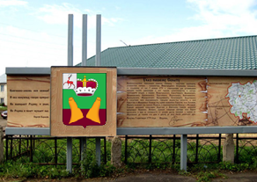
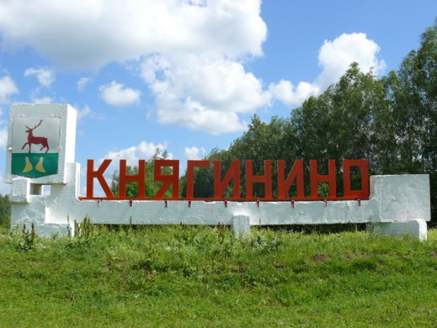
Муниципальный долг Княгининского муниципального района
Муниципальный долг – долговые обязательства бюджета, выраженные в валюте Российской Федерации
Верхний предел муниципального внутреннего долга Княгининского муниципального района равен 0,0 тыс. рублей
Муниципальный долг Княгининского муниципального района Нижегородской области равен:
на начало 2020 года - 0,00 тыс. рублей
на конец 2020 года – 0,00 тыс. рублей

Slide 62
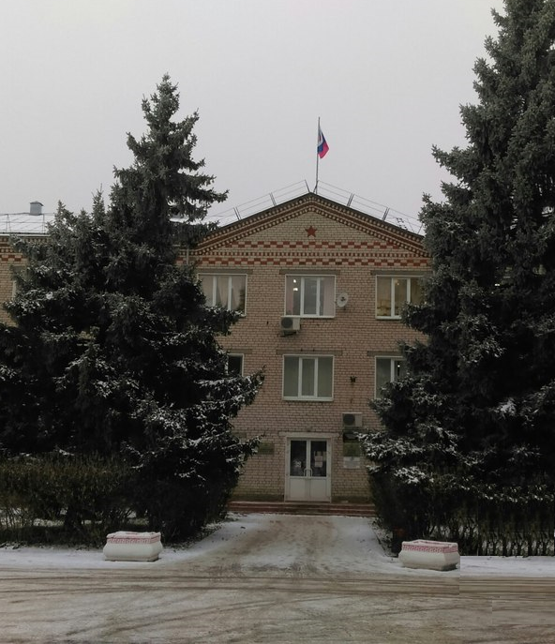

О ФИНАНСОВОМ УПРАВЛЕНИИ
Разработчиком презентации «Бюджет для граждан» является финансовое управление администрации
Княгининского муниципального района Нижегородской области
Контактная информация
Начальник финансового управления | Ильичева Наталья Александровна
Адрес | 606340, Нижегородская обл., г. Княгинино, ул. Свободы, д.45
Телефон, факс | (83166) 4-12-81, (83166) 4-10-51
Адрес электронной почты | Kng_fin@mts-nn.ru
Информационный ресурс | http://admknyaginino.ru/
Режим работы | Понедельник- пятница с 8-00 до 17-00, перерыв на обед с 12-00 до 13-00 Выходные дни – суббота, воскресенье.
62

Slide 63

Открытые муниципальные информационные ресурсы
1. Администрация Княгининского муниципального района
http: //admknyaginino.ru
2. Интернет портал государственных и муниципальных услуг Нижегородской области
http: //gu.nnov.ru/
3. Официальный сайт Нижегородской области для размещения информации о размещении государственных и муниципальных заказов
http://www.goszakaz.nnov.ru/index.html
4. Официальный сайт для размещения информации о государственных и муниципальных учреждениях
http: //bus.gov.ru/public/home.html

